Slide 1


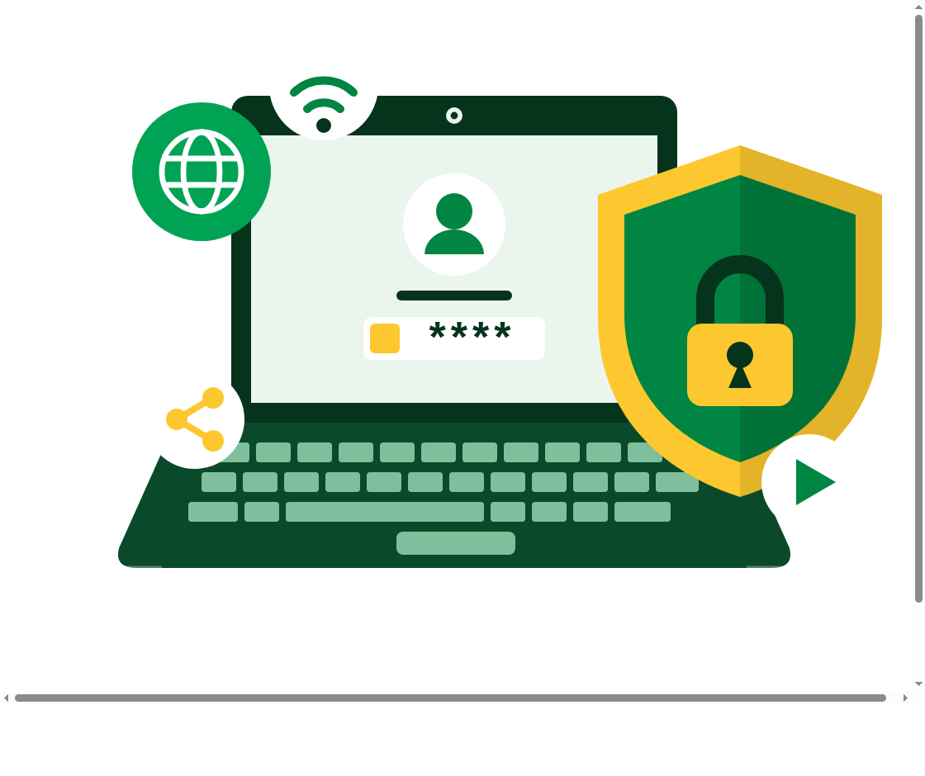
SEGURANÇA DA INFORMAÇÃO
Segurança Digital
Orientações e dicas de como se proteger no ambiente conectado
Notes:
Bem-vindos à apresentação Segurança Digital: orientações e dicas de como se proteger. Esta apresentação reúne orientações práticas de proteção no ambiente digital, aplicáveis à vida pessoal e ao ambiente de trabalho.

Slide 2






O CENÁRIO DE RISCO
Crimes cibernéticos mais praticados no Brasil
Phishing e falsas centrais
Golpe do Pix
Clonagem de cartão
Envio de links falsos ou ligações se passando por bancos para roubar senhas e dados pessoais.
Transferências induzidas por erro, perfis falsos ou invasão de contas de terceiros.
Roubo de dados de cartões de crédito em compras online fraudulentas ou maquininhas adulteradas.
Invasão de dispositivos
Crimes de ódio e assédio
Engenharia social
Acesso não autorizado a celulares e computadores para furto de dados ou envio de mensagens em nome da vítima.
Discurso discriminatório, exposição de imagens íntimas e crimes contra a honra nas redes sociais.
Manipulação psicológica que explora pressa, medo e confiança para induzir a vítima a entregar dados ou dinheiro.
Não existe uma estatística única e oficial sobre “crimes cibernéticos” no Brasil — o ranking muda conforme a fonte, porque cada uma mede uma coisa diferente (registros policiais, denúncias de conteúdo ou pesquisa de vitimização).
Notes:
Quatro entre estes seis crimes dependem de enganar pessoas, não de invadir sistemas: é a engenharia social. Nenhuma instituição bancária solicita transferências ou códigos por telefone.

Slide 3
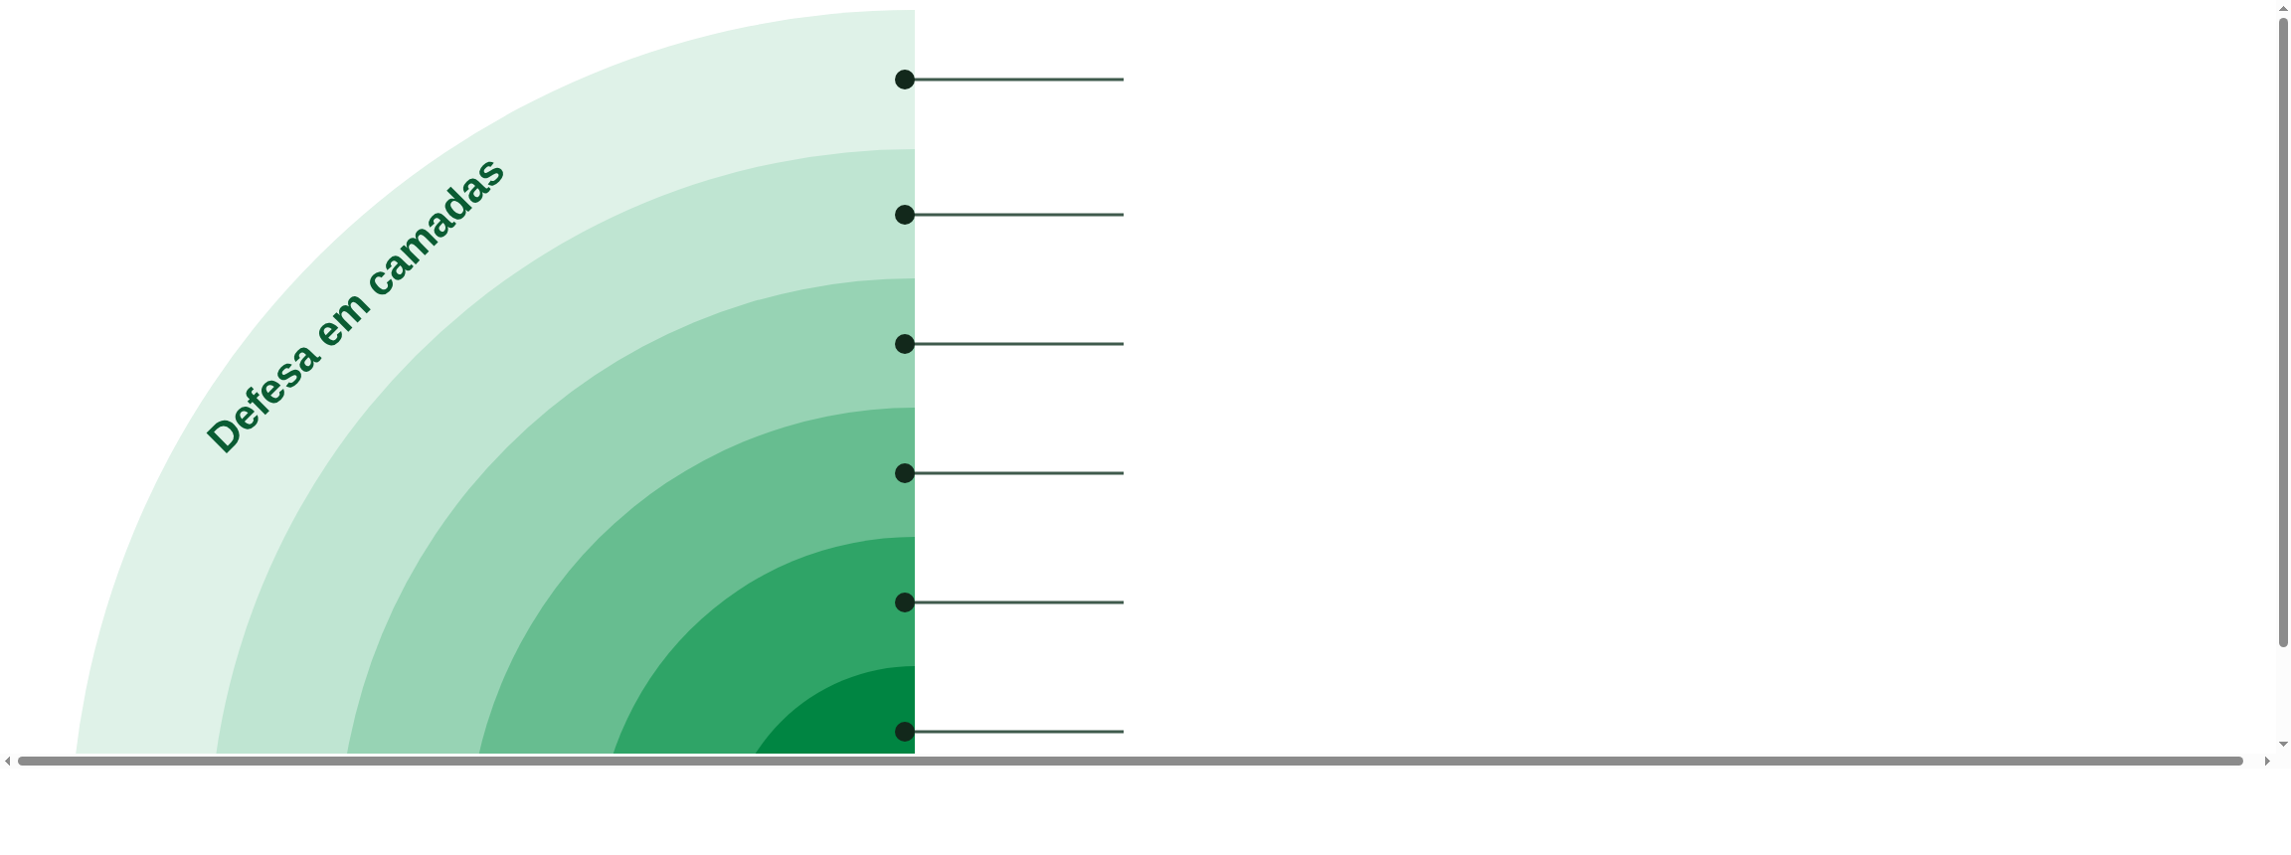
PROTEÇÃO EM PROFUNDIDADE
Defesa em camadas: 6 atitudes essenciais
1
Senhas fortes e únicas Frases longas e uma senha por serviço, com gerenciador (Bitwarden, 1Password, KeePass). Confira vazamentos do seu e-mail.
2
Autenticação em duas etapas (2FA) App autenticador ou passkey no e-mail, banco e redes. SMS só em último caso — nunca compartilhe códigos.
3
Desconfie da urgência Não clique em links inesperados: confira remetente e domínio e confirme por outro canal. Pare, pense, verifique.
4
Atualize sempre Sistema, apps e roteador com atualização automática; abandone sistemas sem suporte do fabricante.
5
Backup 3-2-1 3 cópias, 2 mídias, 1 fora do local (nuvem) — a defesa real contra ransomware. Teste a restauração.
6
Reaja rápido a incidentes Troque senhas, acione o banco, peça a devolução do Pix (MED), registre B.O. Guarde provas e monitore o CPF.
Bônus — conexões: em Wi-Fi público, evite banco e senhas (prefira 4G/5G); em casa, troque a senha padrão do roteador. O cadeado HTTPS indica conexão criptografada, não que o site é honesto.
Notes:
Seis atitudes em camadas: senhas fortes e únicas; autenticação em duas etapas; desconfiar da urgência; atualizar sempre; backup três-dois-um; e reação rápida a incidentes. As camadas externas previnem; o núcleo é o que resta quando tudo falha.

Slide 4







AMBIENTE CORPORATIVO
Segurança digital na Petrobras
Classificação da informação Informação não pública não sai por canais pessoais.
Estação bloqueada Bloqueie a tela ao se ausentar (Win + L) e pratique a mesa limpa.
Credenciais pessoais Chave e senha são individuais: nunca compartilhe nem reutilize.
Proteja a companhia Na dúvida: não clique, não repasse, não instale — pergunte ao time de segurança.
VPN e equipamentos Trabalho remoto só com equipamento corporativo e VPN.
Setor de energia é alvo Desconfie de contatos pedindo dados técnicos ou comerciais.
Reporte imediatamente Incidente ou e-mail suspeito? Comunique os canais internos na hora.
Notes:
No ambiente corporativo a postura se resume em: na dúvida, não clique, não repasse e não instale — consulte a equipe de segurança da informação. Credenciais são pessoais; informação não pública não circula por canais pessoais; estação bloqueada; VPN no trabalho remoto; o setor de energia é alvo de ataques direcionados; e todo incidente deve ser reportado imediatamente.

Slide 5
NA PRÁTICA
Como se proteger de golpes — em vídeo
Mensagem final
✔ Segurança é hábito, não produto
✔ Desconfiar, verificar e atualizar bloqueia a maioria dos ataques
✔ Quem desacelera não cai: o golpe depende da sua pressa
✔ Reportar rápido protege você — e as próximas vítimas
Como evitar golpes digitais e proteger seus dados na internet
▶ CLIQUE PARA ASSISTIR NO YOUTUBE
Obrigado! Dúvidas?
PARA SABER MAIS — FONTES OFICIAIS
“Como evitar golpes digitais e proteger seus dados na internet” — reportagem NDTV (portal ND Mais). Link: youtube.com/watch?v=z2ozsB3_Iww
cartilha.cert.br — Cartilha de Segurança para Internet (CERT.br)
antifraudes.febraban.org.br — guia antifraudes da Febraban
cidadaonarede.nic.br — vídeos curtos de boas práticas (NIC.br)
Notes:
Encerramos com quatro mensagens: segurança é hábito, não é produto; desconfiar, verificar e atualizar bloqueia a grande maioria dos ataques; quem desacelera não cai; e reportar com rapidez protege a todos. Para aprofundamento, as fontes oficiais indicadas na tela.

